Slide 1
Бюджетное финансирование российской науки: нужны ли мы нам?
Евгений Онищенко,
Профсоюз работников РАН
Правда, Московская область, 31 января 2023 года

Slide 2
Эпиграф
«Нужно настроить именно все институты государственной власти, все структуры, все общественные организации, всех граждан на то, чтобы убедить всё общество в том, что суверенитет, будущее технологического развития, технологический суверенитет, промышленный, даже ценностный суверенитет может быть основан и может состояться только на базе фундаментальной и прикладной науки, только на научной базе. Потому что …жизнь складывается таким образом, и успех каждого в отдельности, каждого государства и объединений государств в значительной степени зависит от результатов научной деятельности, фундаментальных и используемых прикладных разработок во всех сферах жизни».
В.В. Путин, 1 декабря 2022 года

Slide 3
Внутренние затраты на исследования и разработки в 2005 году

Slide 4
Внутренние затраты на исследования и разработки в 2020 году

Slide 5
Расходы федерального бюджета на фундаментальные исследования в 2005-2020 гг.

Slide 6
Бюджетное финансирование фундаментальных исследований в 2022 -2025 гг.
 | 2022* | 2023 | 2024 | 2025
Фундаментальные исследования, млрд. руб. | 229,3 | 253 | 254,2 | 232
Фундаментальные исследования, % ВВП | 0,172 | 0,169 | 0,16 | 0,136
* - согласно закону о федеральном бюджете на 2022-2024 годы без учета корректировок

Slide 7
Основные получатели бюджетных средств на фундаментальные исследования в 2023-2025 гг.
Бюджетополучатель | Финансирование-2023, млрд. руб. | Финансирование-2025, млрд. руб.
Минобрнауки, в т.ч. | 218,5 | 192,7
подведы | 125,3 | 140
РНФ | 29,8 | 39,1
Курчатовский институт | 12,6 | 20,4
МГУ | 5,5 | 6,0
РАН | 4,2 | 4,2
Бывший РФФИ | 3,5 | -
УД Президента РФ | 2,6 | 2,9
Всего | 253 | 230

Slide 8
Объем субсидий для подведомственных Минобрнауки организаций
 | 2023* | 2024 | 2025
Фундаментальные исследования, млрд. руб. (% год к году) | 125,3 (105,3 %) | 132,5 (105,7 %) | 140 (105,7 %)
Высшее образование, млрд. руб. (% год к году) | 261,6 (112,1 %) | 288,3 (110,2 %) | 319,7 (110,9 %)
* - объем финансирования в 2022 году учитывался согласно закону о федеральном бюджете на 2022-2024 годы без учета корректировок

Slide 9
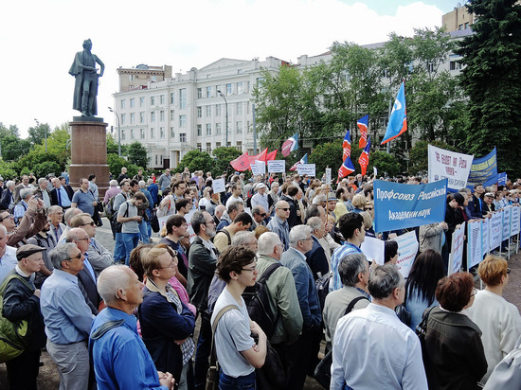
Может ли Профсоюз веско и громко выступить против урезания расходов на науку?

Slide 10

«Не советую, гражданин... мнэ-э... не советую. Съедят»

Slide 11
Не только может, но и должен!
По поручению Президиума Центрального совета Профсоюза Аналитический центр Профсоюза представил предложения по выбору приоритетных направлений работы Профсоюза на 2023 год, исходя из того, что действия по данным направлениям дают принципиальную возможность существенно улучшить (или не допустить прогнозируемого серьезного ухудшения) положения большого числа работников академических институтов (например, в части заработной платы, материально-технического обеспечения исследовательской деятельности, условий труда и т.д.).
Центральный совет Профсоюза П О С Т А Н О В Л Я Е Т:
Признать приоритетными направлениями работы Профсоюза на 2023 год:
- действия, направленные на увеличение бюджетного финансирования науки;

Slide 12
Разработан план действий на 2023 год
Сформирован Координационный комитет;
Комиссии начинают думать о наиболее результативных формах действий по достижению поставленных целей;
Готовимся работать с Минобрнауки и РАН;
Планируем большую кампанию по направлению обращений профсоюзных организаций и отдельных граждан в органы власти о недостаточном финансировании науки;
Планируем работу со СМИ и информационными агентствами;
И т.д.

Slide 13

Готовимся работать, не забывая про психологию наших людей…

Slide 14
Что важно сделать, чтобы добиться успеха?
Сформировать сеть активистов, которые будут организовывать работу в рамках кампании в своих регионах;
По максимуму использовать ресурс молодежных и неформальных профсоюзных объединений, вовлекать в работу СМУ и молодежь;
Наладить эффективное информационное взаимодействие Координационного комитета, сети активистов в регионах и профсоюзных объединений;
Привлечь внимание и дать возможность поучаствовать в кампании тем коллегам, которые не входят в профактив и не читают профсоюзных информационных ресурсов, не получают рассылок;
Подготовить материалы для широкой общественности и журналистов, которые убедительно показывают обоснованность позиции Профсоюза;
Обеспечить распространение информации о проблемах с финансированием науки и о позиции Профсоюза в общественном пространстве – СМИ, социальных сетях, популярных блогах и каналах…

